Slide 1
모바일 응용 프로젝트
컴퓨터공학과 201368002 김가람

Slide 2
사이트 소개
사이트 UI와 SCRIPT
메모장을 응용한 방명록
사용한 언어와 툴
목차

Slide 3
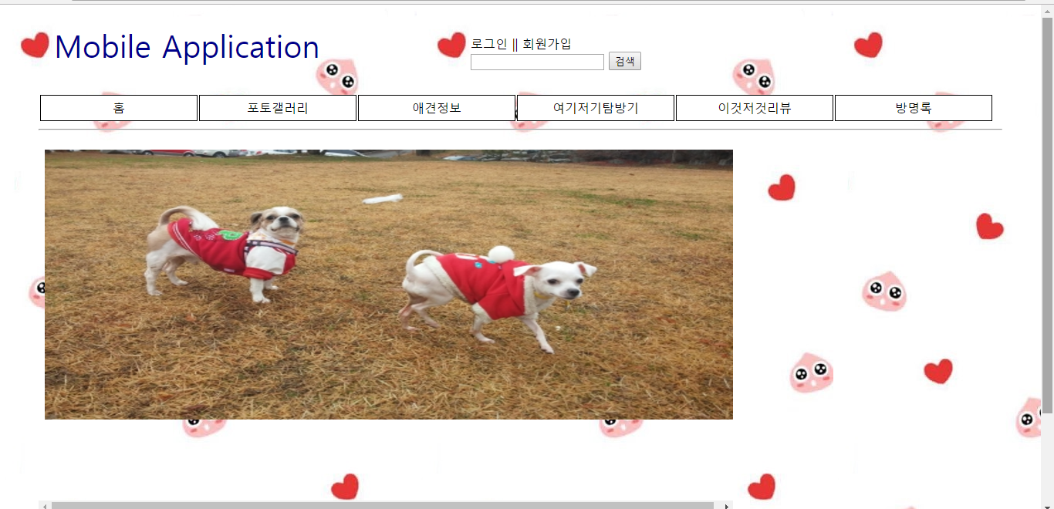
어떤 사이트 인가요?
강아지랑 관련된 사이트로 여러 정보를 알아갈 수 있고 방명록 기능을 통해서 글을 남길 수 있도록 하였습니다.

Slide 4
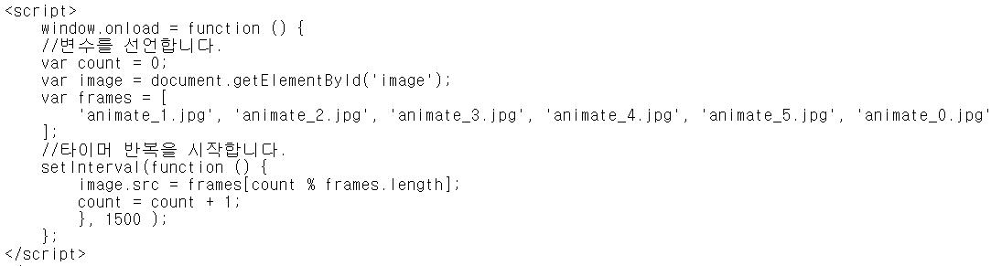
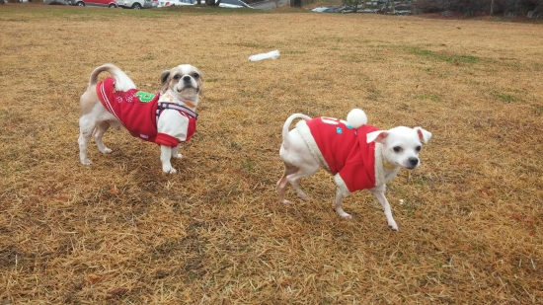

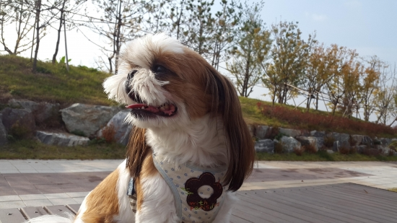
메인 화면
슬라이드처럼 사진을 넘기는 기능을 구현한 메인 UI

Slide 5
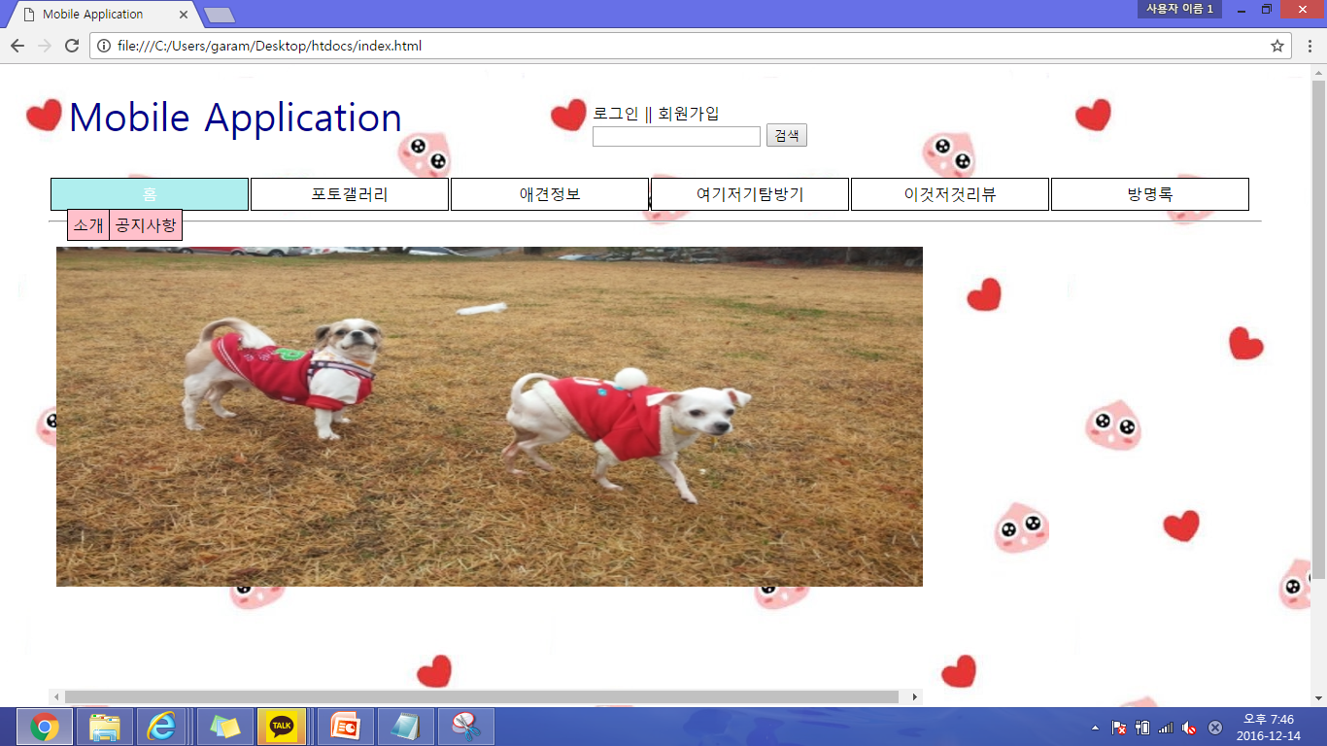
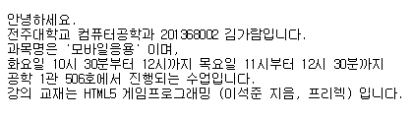

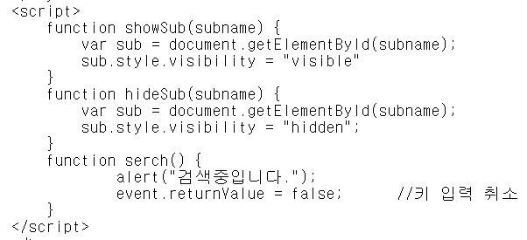
홈 화면
소개
공지사항
홈 메뉴에 마우스를 올렸을 경우 소 카테고리가 나오도록 한 메뉴 바

Slide 6
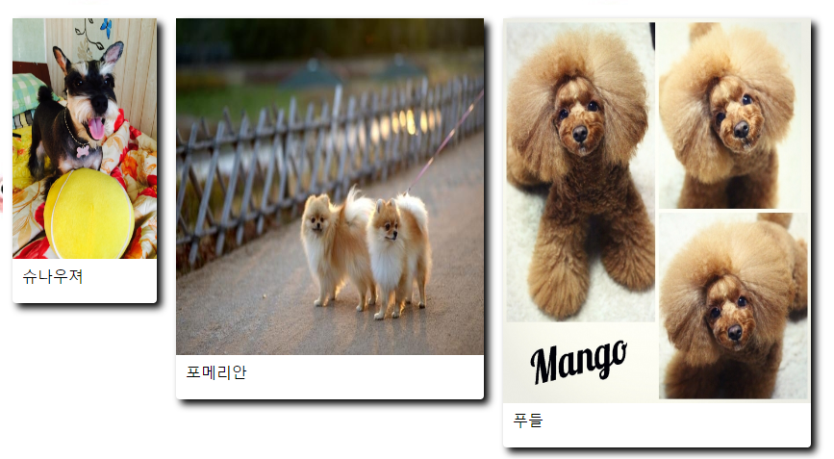
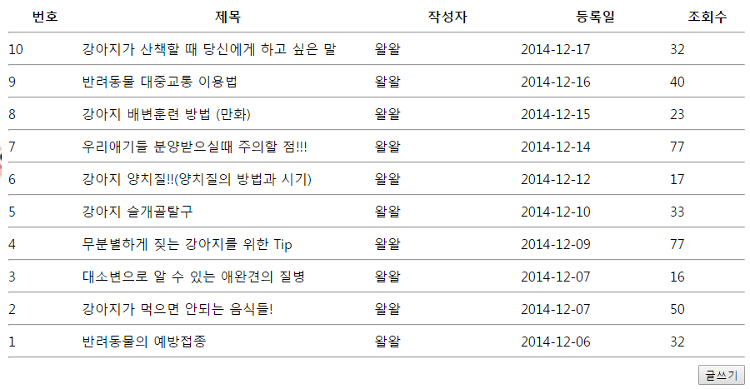
포토갤러리와 게시판들
STYLE을 지정해주어 색다른 포토 갤러리 UI
TABLE을 이용한 게시판 UI

Slide 7
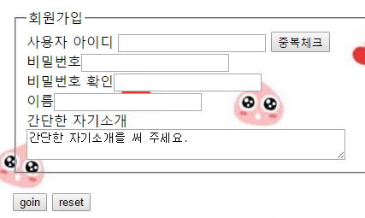
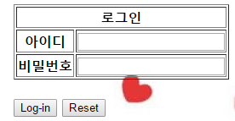
로그인과 회원가입
데이터베이스와 연동을 시키지 않았으나 기본적인 UI 제작

Slide 8
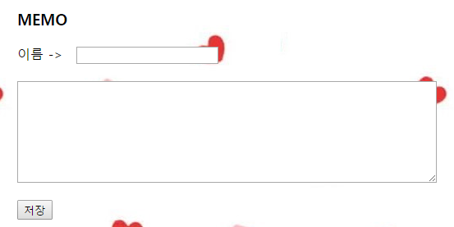
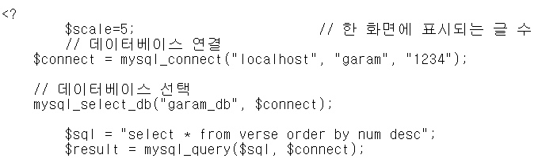
메모장 기능을 응용한 방명록
PHP 웹 서버를 사용하여 데이터베이스에 연동
메모장 UI
데이터베이스 연동

Slide 9
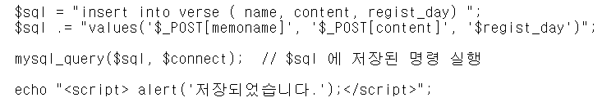
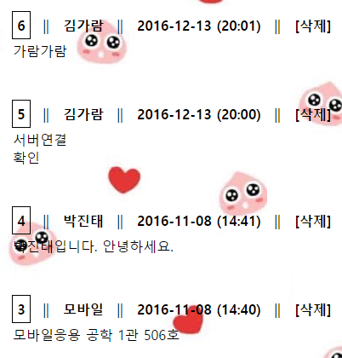
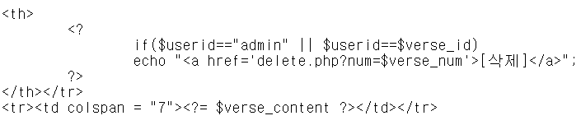
메모장 기능을 응용한 방명록
메모장 목록
INSERT 문을 사용하여 메모장 틀에 입력한 내용을 데이터베이스에 삽입
삽입한 내용을 테이블 내에 출력

Slide 10
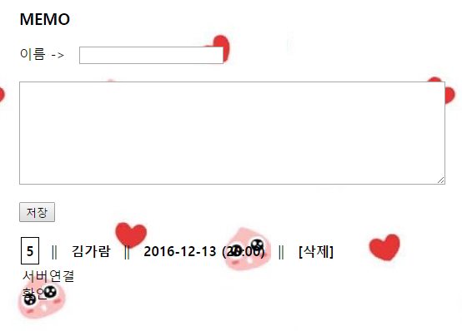
메모장 기능을 응용한 방명록
6번 글 삭제

Slide 11

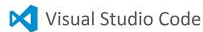
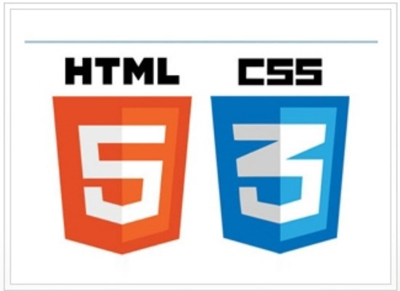


사용한 언어와 툴

Slide 12
감사합니다
Thank you

